Slide 1

第二章 逻辑门电路
内容概述
§2-1 典型TTL与非门工作原理
§2-2 其它类型TTL门电路
§2-3 ECL集成逻辑门
§2-4 I²L集成逻辑门
§2-5 MOS集成逻辑门
§2-6 接口问题
小结

Slide 2

§2-1 典型TTL与非门工作原理
TTL与非门
TTL与非门工作原理
TTL与非门的工作速度
TTL与非门的外特性及主要参数

Slide 3
§2-2 其它类型TTL门电路
集电极开路TTL“与非”门（OC门）
三态逻辑门（TSL）

Slide 4
§2-3 ECL集成逻辑门
ECL“或/或非”门电路
ECL门的主要优缺点

Slide 5
§2-4 I²L集成逻辑门
I² L基本单元电路
I² L门电路
I² L的主要优缺点

Slide 6
§2-5 MOS集成逻辑门
NMOS反相器
NMOS门电路
CMOS门电路

Slide 7
§2-6 接口问题
TTL与CMOS接口
CMOS 与TTL接口

Slide 8
内容概述
TTL、ECL
I²L、HTL
PMOS
NMOS
CMOS
双极型集成逻辑门
集
成
逻
辑
门
按器件类型分
MOS集成逻辑门
SSI（100以下个等效门）
按集成度分
MSI（〈10³个等效门）
LSI （〈10⁴个等效门）
VLSI（>10⁴个以上等效门）
本章内容
基本逻辑门的基本结构、工作原理以及外部特性

Slide 9
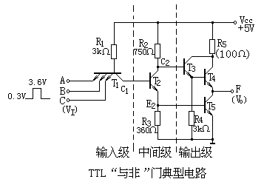

TTL与非门电路
中间级是放大级，由T₂、R₂和R₃组成，T₂的集电极C₂和发射极E₂可以分提供两个相位相反的电压信号
输入级由多发射极晶体管T₁和基极电组R₁组成，它实现了输入变量A、B、C的与运算
输出级：由T₃、T₄、T₅和R₄、R₅组成
其中T₃、T₄构成复合管，与T₅组成推拉式输出结构。具有较强的负载能力
返回

Slide 10
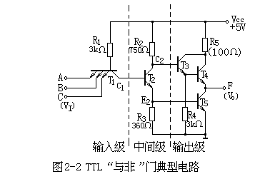
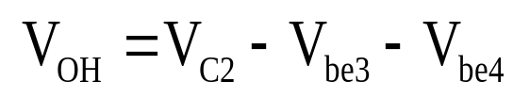
TTL与非门工作原理
返回
• 输入端至少有一个接低电平
T₁管:A端发射结导通，V_{b1} = V_{A} + V_{be1} = 1V，
其它发射结均因反偏而截止.
1V
5V
3 .6V
V_{b1} =1V,所以T₂、T₅截止, V_{C2}≈Vcc=5V,
0 .3V
3 .6V
3 .6V
T_{3：}微饱和状态。
T_{4：}放大状态。
电路输出高电平为：
≈ 5-0.7-0.7=3.6V

Slide 11
TTL与非门工作原理
返回
• 输入端全为高电平
T₁:V_{b1}= V_{bc1}+V_{be2}+V_{be5} = 0.7V×3 = 2.1V
发射结反偏而集电极正偏.处于倒置放大状态
2.1V
T₂：饱和状态
0 .3V
T₃：V_{c2} = V_{ces2} + V_{be5}≈1V，使T₃导通，V_{e3} = V_{c2}-V_{be3} = 1-0.7≈0.3V，使T₄截止。
3 .6V
3 .6V
3 .6V
T₅：深饱和状态，
因此输出为逻辑低电平V_{OL} = 0.3V

Slide 12
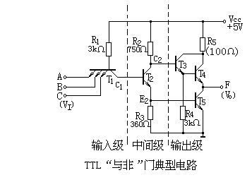
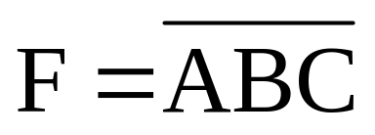
T_{1：}倒置放大状态
T₂：饱和状态
T₃：导通状态
T₄：截止状态
T₅：深饱和状态
TTL与非门工作原理
返回
• 输入端全为高电平，输出为低电平
T₂：截止状态
T₃：微饱和状态
T₄：放大状态
T₅：截止状态
• 输入至少有一个为低电平时，输出为高电平
由此可见电路的输出和输入之间满足与非逻辑关系

Slide 13
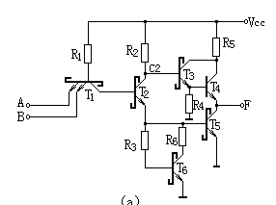

TTL与非门工作速度
返回
存在问题：TTL门电路工作速度相对于MOS较快，但由于当输出为低电平时T₅工作在深度饱和状态，当输出由低转为高电平，由于在基区和集电区有存储电荷不能马上消散，而影响工作速度。
改进型TTL与非门
•可能工作在饱和状态下的晶体管T₁、T₂、T₃、T₅都用带有肖特基势垒二极管（SBD）的三极管代替，以限制其饱和深度，提高工作速度

Slide 14
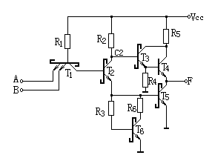
改进型TTL与非门
• 增加有源泄放电路
1、提高工作速度
减少了电路的开启时间
缩短了电路关闭时间
2、提高抗干扰能力
T₂、T₅同时导通，因此电压传输特性曲线过渡区变窄，曲线变陡，输入低电平噪声容限V_{NL}提高了0.7V左右
由T₆、R₆和R₃构成的有源泄放电路来代替T₂射极电阻R₃
返回

Slide 15
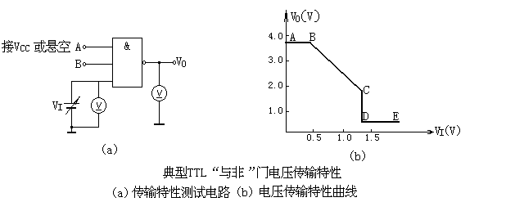
TTL“与非”门的外特性及主要参数
• 电压传输特性
线性区当0.6V≤V_{I}≤1.3V，0.7V≤V _{b2}＜1.4V时，T₂导通，T₅仍截止，V_{C2}随V_{b2}升高而下降，经T₃、T₄两级射随器使V_{O}下降
截止区当V_{I}≤0.6V，V_{b1}≤1.3V时，T₂、T₅截止，输出高电平V_{OH} = 3.6V
TTL“与非”门输入电压V_{I}与输出电压V_{O}之间的关系曲线，即 V_{O} = f（V_{I}）
转折区
饱和区
返回

Slide 16
TTL“与非”门的外特性及主要参数
• 抗干扰能力
关门电平V _{OFF：}
保证输出为标准高电平V_{SH}的最大输入低电平值
开门电平V _{ON：}
保证输出为标准低电平V_{SL}的最小输入高电平值
低电平噪声容限V _{NL：}
V _{NL=} V _{OFF} - V_{SL}
高电平噪声容限V _{NH：}
V _{NH=} V _{SH} - V_{ON}
V_{SH}
V_{SL}
V_{off}
V_{on}

Slide 17
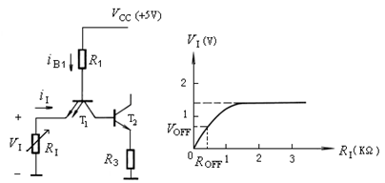
输入负载特性
当V_{I} 上升到TTL与非门的关门电平V_{OFF}后，所对应的R_{I}称作关门电阻，用R_{OFF}表示。标准系列TTL门电路的关门电平V_{OFF}=0.8V，可计算出R_{OFF} =0.91KΩ。所以两个TTL门电路通过一个电阻串接时，电阻的阻值不应超过0.91 KΩ。一般常选用R_{OFF} ≤0.7 KΩ。
当V_{I} 随R_{I} 的增大而上升到输入高电平的最小值V_{IH(min)}时，与非门由截止转为饱和状态，此时对应的R_{I} 称为开门电阻，用R_{ON}表示。由于此时的T₂已导通，所以R_{ON}不能用前面公式确定。可由试验方法确定，或由输入负载特性曲线得到。对于标准系列的TTL门电路，R_{ON}约2.5KΩ。一般常选用R_{ON} ≥3KΩ。

Slide 18
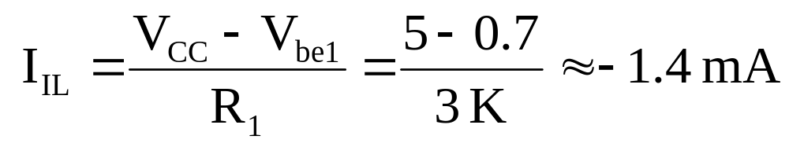
假定输入电流I_{I}流入T₁发射极时方向为正，反之为负
TTL“与非”门的外特性及主要参数
• 输入特性
输入电流与输入电压之间的关系曲线，即I_{I} = f（V_{I}）
1. 输入短路电流I_{SD}（也叫输入低电平电流I_{IL}）
前级驱动门导通时，I_{IL}将灌入前级门，称为灌电流负载
当V_{IL} = 0V时由输入端流出的电流
2. 输入漏电流I_{IH}（输入高电平电流）
指一个输入端接高电平，其余输入端接低电平，经该输入端流入的电流。约10μA左右
返回

Slide 19
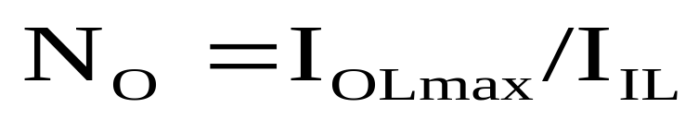
TTL“与非”门的外特性及主要参数
• 扇入系数N_{i}和扇出系数N_{O}
1. 扇入系数N_{i}是指合格的输入端的个数
2. 扇出系数N_{O}是指在灌电流（输出低电平）状态下驱动同类门的个数。
其中I_{OLmax}为最大允许灌电流，,I_{IL}是一个负载门灌入本级的电流（≈1.4mA）。No越大，说明门的负载能力越强
返回

Slide 20
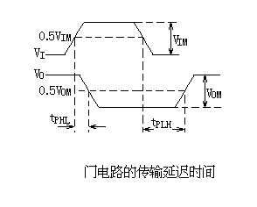
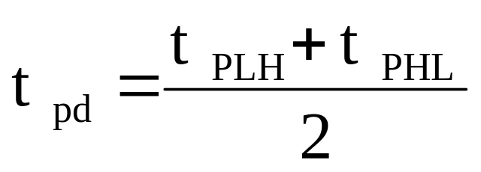
TTL“与非”门的外特性及主要参数
• 平均传输延迟时间t_{pd}
导通延迟时间t_{PH：L}输入波形上升沿的50%幅值处到输出波形下降沿50% 幅值处所需要的时间，
输入信号V_{I}
截止延迟时间t_{PLH：}从输入波形下降沿50% 幅值处到输出波形上升沿50% 幅值处所需要的时间，
输出信号V₀
通常t_{PLH}＞t_{PHL，}t_{pd}越小，电路的开关速度越高。
一般t_{pd} = 10ns～40ns
平均传输延迟时间t_{pd：}
返回

Slide 21
§2-2 其它类型TTL门电路
集电极开路TTL“与非”门（OC门）
三态逻辑门（TSL）

Slide 22
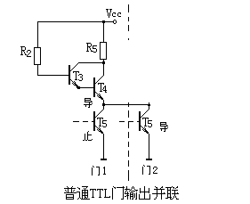
集电极开路TTL“与非”门（OC门）
V_{cc}→R₅→门1的T₄→门2的T₅产生一个很大的电流
• TTL门输出端并联问题
当将两个TTL“与非”门输出端直接并联时：
产生一个大电流
1、抬高门2输出低电平
2、会因功耗过大损坏门器件
0
该与非门输出高电平，T₅截止
1
该与非门输出低电平，T₅导通
注：TTL输出端
不能直接并联
返回

Slide 23
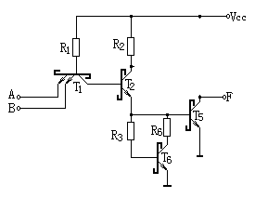
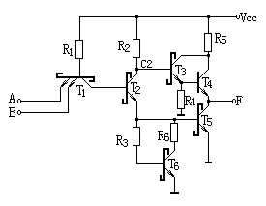
集电极开路TTL“与非”门（OC门）
• OC门的结构
当输入端全为高电平时，T₂、T₅导通，输出F为低电平；
V_{C}
逻辑符号：
×
A
&
F
R_{L}
B
输入端有一个为低电平时，T₂、T₅截止，输出F高电平接近电源电压V_{C}。
输出逻辑电平：
低电平0.3V
高电平为V_{C}（5-30V）
∴ OC门完成“与非”逻辑功能
TTL与非门电路
集电极开路与非门（OC门）
返回

Slide 24
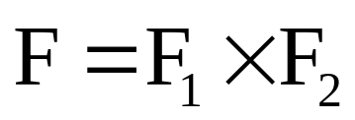
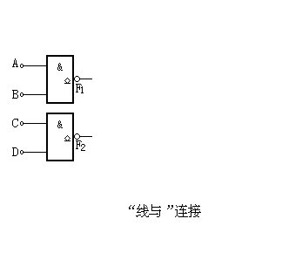
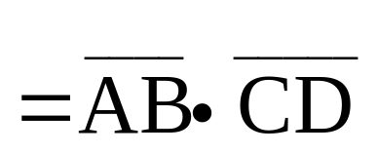
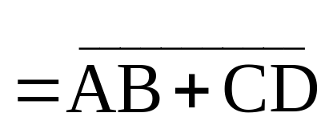
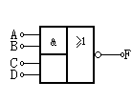
集电极开路TTL“与非”门（OC门）
• OC门实现“线与”逻辑
V_{C}
相当于“与门”
R_{L}
F
• 负载电阻R_{L}的选择
（自看作考试内容）
逻辑等效符号
返回

Slide 25
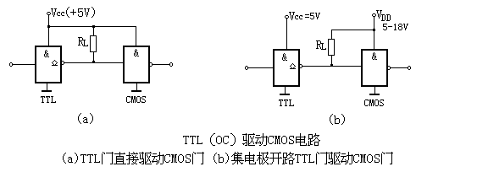
集电极开路TTL“与非”门（OC门）
CMOS电路的V_{DD} = 5V—18V，特别是V_{DD}>V_{CC}时，必须选用集电极开路（OC门）TTL电路
• OC门应用--电平转换器
CMOS电源电压V_{DD} = 5V时，一般的TTL门可以直接驱动CMOS门
OC门需外接电阻，所以电源V_{C}可以选5V—30V，因此OC门作为TTL电路可以和其它不同类型不同电平的逻辑电路进行连接
TTL电路驱动CMOS电路图
返回

Slide 26
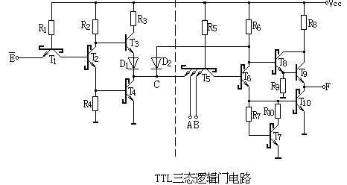

除具有TTL“与非”门输出高、低电平状态外，还有第三种输出状态 — 高阻状态，又称禁止态或失效态
三态逻辑门（TSL）
返回
• 三态门工作原理
当 E= 0时，T₄输出高电平V_{C} = 1，D₂截止，此时后面电路执行正常与非功能F=AB
当 E= 1时，
输出F端处于高阻状态记为Z
增加部分
T₆、T₇、 T₉、 T₁₀均截止
E使能端
1V
1V
1
Z
0
非门，是三态门的状态控制部分
六管TTL与非门

Slide 27
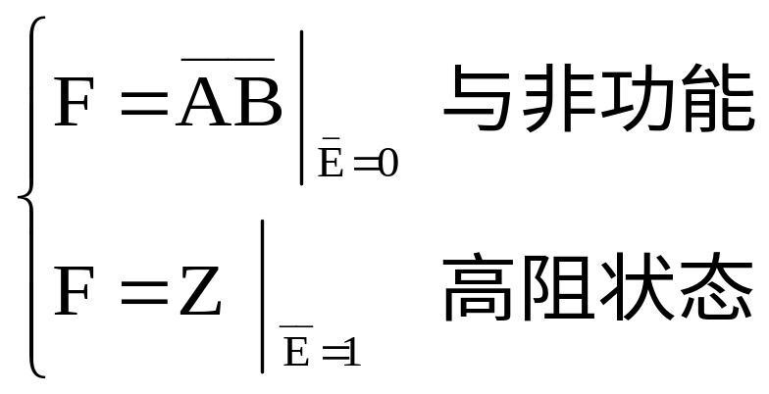
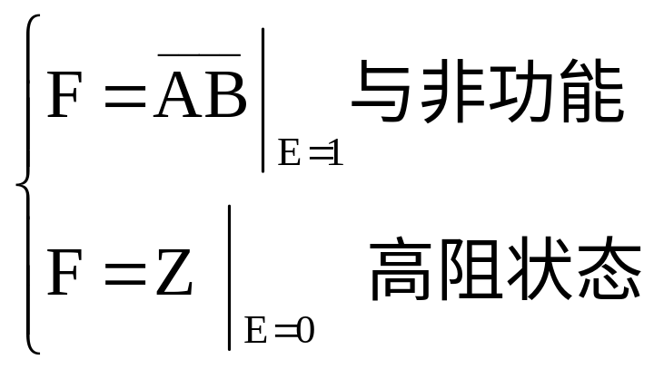
使
能
端
的
两
种
控
制
方
式
低电平使能
高电平使能
E
&
E
&
三态门的逻辑符号
A
F
A
F
B
B
返回

Slide 28

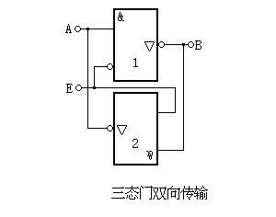
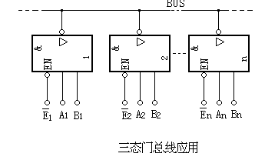
三态逻辑门（TSL）
• 三态门的应用
1. 三态门广泛用于数据总线结构
总线
任何时刻只能有一个控制端有效，即只有一个门处于数据传输，其它门处于禁止状态
2. 双向传输
当E=0时，门1工作，门2禁止，数据从A送到B；
E=1时，门1禁止，门2工作，数据从B送到A。
返回

Slide 29
§2-3 ECL集成逻辑门
ECL“或/或非”门电路
ECL门的主要优缺点

Slide 30
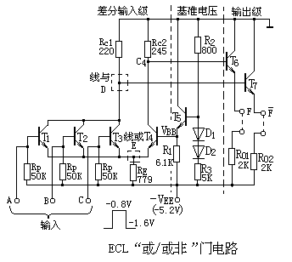
ECL“或/或非”门电路
同时实现或/或非逻辑功能，为非饱和型电路
输出级
基准电源--为T₄管提供参考电压V_{BB}。选定V_{BB} = -1.2V
输入级
返回

Slide 31
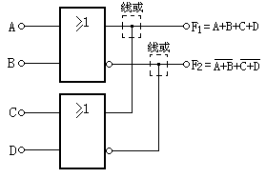
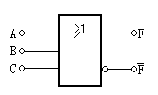
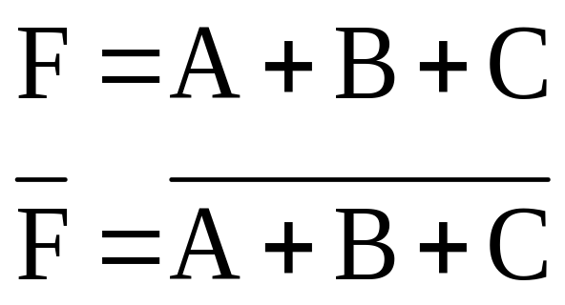
ECL“或/或非”门电路
逻
辑
符
号
逻
辑
表
达
式
互补输出端“或/或非” ，且采用射极开路形式，实现输出变量的“线或”操作
• 优点
• 缺点
1、功耗较大
1、开关速度高
2、抗干扰能力差：
2、逻辑功能强
逻辑摆幅为0.8V左右，噪声容限V_{N}一般约300mV
3、负载能力强
返回

Slide 32
§2-4 I²L集成逻辑门
I² L基本单元电路
I² L门电路
I² L的主要优缺点

Slide 33
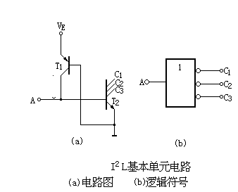

I² L基本单元电路
逻辑符号
A--输入
C₁、C₂和C₃--输出
• 电路的组成
射极加正电压V_{E，}构成恒流源I₀
电路的任何一个输出与输入之间都是“非”逻辑关系
T₂的驱动电流是由T₁射极注入的，故有注入逻辑
I₀
• 工作原理
1、当V_{A} = 0.1V低电平时，T₂截止，I₀从输入端A流出，C₁、C₂和C₃输出高电平
多集电极晶体管T_{2，}C₁、C₂、C₃之间相互隔离
电路可简化为：
2、当A开路（相当于输入高电平）时，I₀流入T₂的基极，
T₂饱和导通，C₁、C₂和C₃输出低电平。
返回

Slide 34
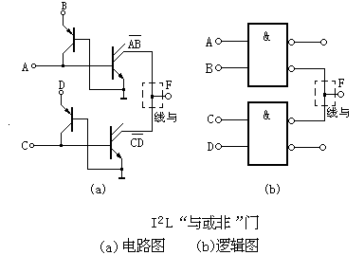
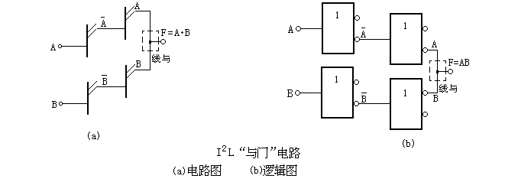
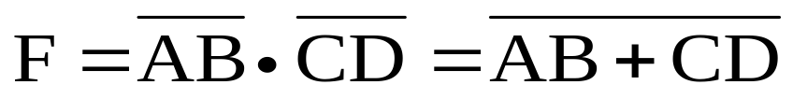
I² L门电路
V_{E}用输入变量来代替
• “与”门
• “与或非”门
线与
逻辑功能：
F=A•B
逻辑功能：
返回

Slide 35
I² L的主要优缺点
• 优点
• 缺点
1. 集成度高
1. 开关速度低
2. 噪声容限低
2. 功耗小
I²L的逻辑摆幅仅700mV左右，比ECL还低，但其内部噪声小，因此电路能正常工作
M=P（功率）·t_{pd}（速度），它表示门电路性能的优劣，单位是皮焦(pJ)。
3. 电源电压范围宽
电流在1nA～1mA范围内均能正常工作
4. 品质因素最佳
3. 多块一起使用时，由于各管子输入特性的离散性，基极电流分配会出现不均的现象，严重时电路无法正常工作
I²L的品质因数只有（0.1～1）pJ/门
5. 生产工艺简单
返回

Slide 36
§2-5 MOS集成逻辑门
NMOS反相器
NMOS门电路
CMOS门电路

Slide 37
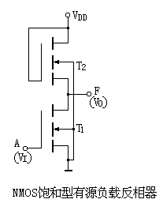
NMOS反相器
• NMOS反相器
• MOS管的开关特性
设电源电压V_{DD} = 10V，开启电压V_{T1} = V_{T2} = 2V
数字逻辑电路中的MOS管均是增强型MOS管，它具有以下特点：
负载管
当|U_{GS}|>|U_{T}| 时，管子导通，导通电阻很小，相当于开关闭合
1、A输入高电平V_{IH} = 8V
T₁、T₂均导通，输出为低电平V_{OL} ≈0.3V
当|U_{GS}|<|U_{T}| 时，管子截止，相当于开关断开
2、A输入低电平V _{IL} = 0.3V时，
工作管
T₁截止T₂导通，电路输出高电平V_{OH} = V_{DD} - V_{T2} = 8V。
∴ 电路执行逻辑非功能
返回

Slide 38
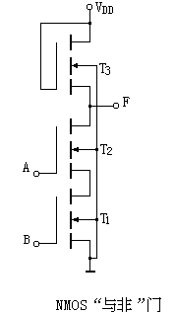
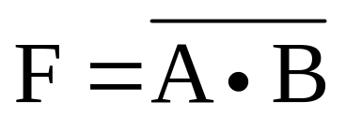
NMOS门电路
• NMOS与非门
工作原理：
1、当两个输入端A和B均为高电平时
负载管
T₁和T₂都导通，输出低电平
0
1
2、当输出端有一个为低电平时，
止
与低电平相连的驱动管就截止，输出高电平
1
0
通
工作管
串联
电路 “与非”逻辑功能：
1
通
1
通
注：
增加扇入，只增加串联驱动管的个数，但扇入不宜过多，一般不超过3
返回

Slide 39
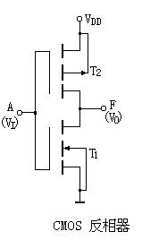
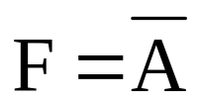
CMOS电路
• CMOS反相器
电源电压V_{DD}＞V_{T1}+|V_{T2}|，V_{DD}适用范围较大可在3～18V， V_{T1}--NMOS的开启电压
V_{T2}--PMOS的开启电压
工作原理：
1、输入为低电平V_{IL} = 0V时
V_{GS1}＜V_{T1}
T₁管截止；
PMOS
|V_{GS2}| ＞V_{T2}
T₂导通
衬底与漏源间的PN结始终处于反偏，NMOS管的衬底总是接到电路的最低电位，PMOS管的衬底总是接到电路的最高电位
电路中电流近似为零（忽略T₁的截止漏电流）,V_{DD}主要降落在T₁上，输出为高电平V_{OH}≈V_{DD}
漏极相连做输出端
NMOS
2、输入为高电平V_{IH} = V_{DD}时，T₁通T₂止，V_{DD}主要降在T₂上，输出为低电平V_{OL}≈0V。
柵极相连做输入端
实现逻辑“非”功能
返回

Slide 40
. CMOS反相器的主要特性
CMOS反相器的电压传输特性如图所示。该特性曲线大致分为AB、 BC、 CD三个阶段。 
AB段：U_{I}＜U_{TN}输入低电平时，U_{GS1}＜U_{TN}, |U_{GS2}|＞|U_{TP}|， 故V₁截止，V₂导通，U_{O}=U_{OH}≈U_{DD}，输出高电平。
CD段：U_{I}＞U_{DD}-|U_{TP}|输入为高电平，V₁导通，而|U_{GS2}|＜|U_{TP}|，故V₂截止，所以U_{O}=U_{OL}≈0，输出低电平。

Slide 41
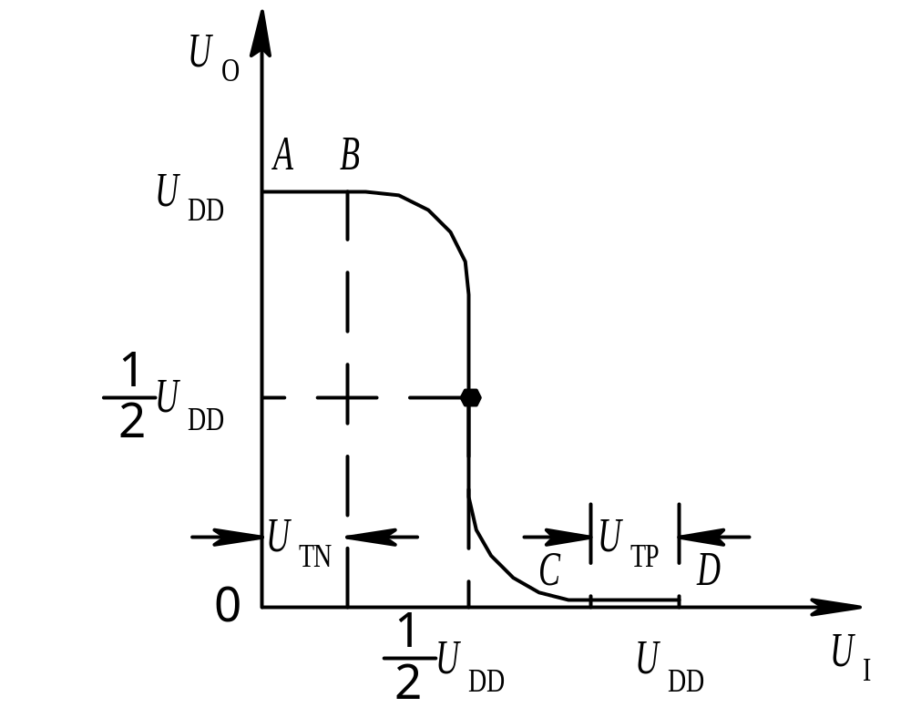
图 3-21 CMOS反相器的电压传输特性

Slide 42
BC段：U_{TN}＜U_{I}＜(U_{DD}-|U_{TP}|)，此时由于U_{GS1}＞U_{TN}，U_{GS2}＞|U_{TP}|，故V₁、V₂均导通。若V₁、V₂的参数对称，则U_{I}=1/2U_{DD}时两管导通内阻相等，U_{O}=1/2U_{DD}。因此，CMOS反相器的阈值电压为U_{T}≈1/2U_{DD}。BC段特性曲线很陡，可见CMOS反相器的传输特性接近理想开关特性， 因而其噪声容限大，抗干扰能力强。
CMOS反相器的电流传输特性如图所示，在AB段由于V₁截止，阻抗很高，所以流过V₁和V₂的漏电流几乎为0。 在CD段V₂截止，阻抗很高，所以流过V₁和V₂的漏电流也几乎为0。只有在BC段，V₁和V₂均导通时才有电流i_{D}流过V₁和V₂，并且在U_{I}=1/2U_{DD}附近，i_{D}最大。

Slide 43
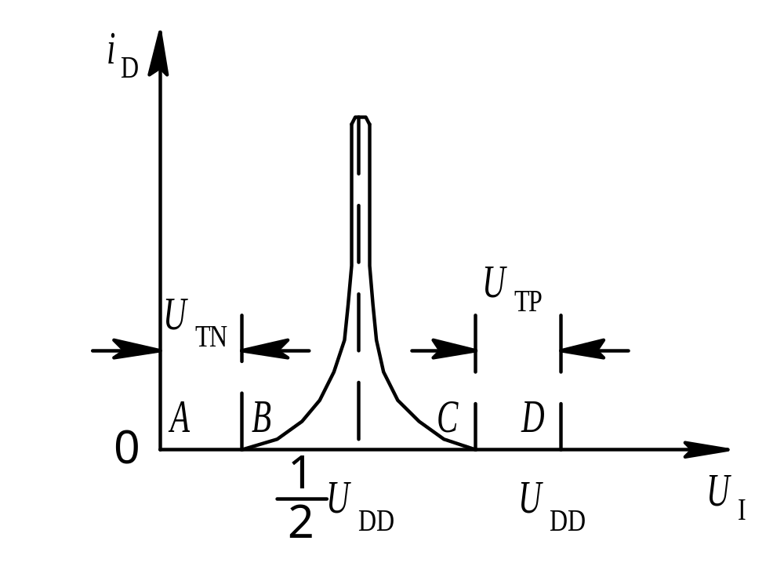
图 3-22 CMOS反相器的电流传输特性

Slide 44
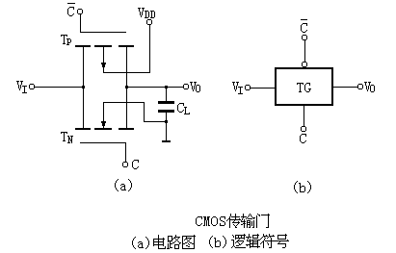
CMOS电路
• CMOS传输门（TG）
工作原理：
当C = V_{DD}， C= 0V时，
当C = 0V， C= V_{DD}时
V_{I}由0～（V_{DD}-V_{T}）范围变化时T_{N}导通
T_{N}和T_{P}均截止，V_{I}由0～V_{DD}变化时，传输门呈现高阻状态，相当于开关断开， C_{L}上的电平保持不变，这种状态称为传输门保存信息
V_{I}在V_{T}～V_{DD}范围变化时T_{P}导通
即V_{I}在0～V_{DD}范围变化时，T_{N}、T_{P}中至少有一只管子导通，使V_{O}=V_{I}，这相当于开关接通，这种状态称为传输门传输信息
栅极控制电压为互补信号，如C=0，C=V_{DD}
返回

Slide 45
CMOS电路
• CMOS传输门（TG）
逻辑符号
工作原理：
1、当C 为低电平时， T_{N}、T_{P}截止传输门相当于开关断开，传输门保存信息
输出
2、当C为高电平时， T_{N}、T_{P}中至少有一只管子导通，使V_{O}=V_{I}，这相当于开关接通，传输门传输信息
输入
门控制信号
由此可见传输门相当
于一个理想的开关，且是一个双向开关
返回

Slide 46
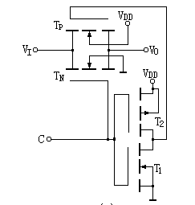
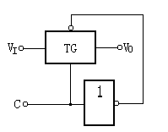
CMOS电路
• CMOS模拟开关
1、电路结构
控制模拟信号传输的一种电子开关，
通与断是由数字信号控制的
2、逻辑符号
传输门
反相器的输入和输出提供传输门两个反相控制信号（C和C）
电路图
逻辑符号
返回

Slide 47
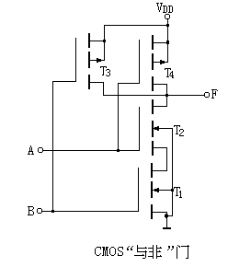
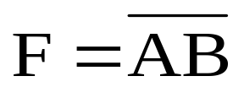
CMOS电路
两个并联的PMOS管T₃、T₄
• CMOS门电路
止
止
通
止
1、与非门
二输入“与非”门电路结构如图
1
0
当A和B为高电平时:
输出低电平
0
通
1
止
当A和B有一个或一个以上为低电平时:
通
1
通
电路输出高电平
每个输入端与一 个 NMOS管和一个PMOS管的栅极相连
1
∴ 电路实现“与非”逻辑功能
两个串联的NMOS T₁、T₂
返回

Slide 48
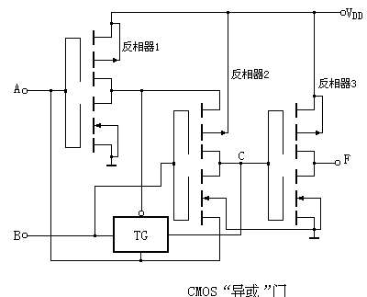
CMOS电路
由三个CMOS反相器和一个CMOS传输门组成
• CMOS门电路
2、“异或”门
• 输入端A和B相同
0
1
1
当A = B = 0时
TG断开，则C=B=1，F=C=0。
1
1
0
0
当A = B = 1时，
TG接通，C = B = 1，反相器2的两只MOS管都截止，输出F=0。
0
1
得：输入端A和B相同， 输出 F=0
1
传输门的控制信号A、A
TG接通
TG断开
返回

Slide 49
CMOS电路
• CMOS门电路
2、“异或”门
• 输入端A和B不同
1
1
0
当A = 1，B = 0时
输出F=1
0
0
1
当A = 0，B = 1时
1
输出F=1
0
1
0
得：输入端A和B不同， 输出 F=1
TG断开
TG导通
返回

Slide 50
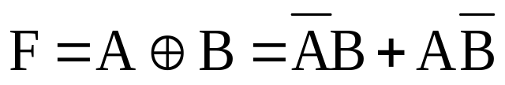
CMOS电路
• CMOS门电路
2、“异或”门
• 输入端A和B不同
输出F=1
• 输入端A和B相同
输出 F=0
由此可知：该电路实现的是“异或”的逻辑功能
返回

Slide 51
CMOS电路的特点
1、功耗小：CMOS门工作时，总是一管导通另一管截止，因而几乎不由电源吸取电流其功耗极小
2、CMOS集成电路功耗低内部发热量小，集成度可大大提高
3、抗幅射能力强，MOS管是多数载流子工作，射线辐 射对多数载流子浓度影响不大
4、电压范围宽：CMOS门电路输出高电平V_{OH} ≈ V_{DD}，低电平V_{OL} ≈ 0V。
5、输出驱动电流比较大：扇出能力较大，一般可以大于50
6、在使用和存放时应注意静电屏蔽，焊接时电烙铁应接地良好
返回

Slide 52
§2-6 接口问题
TTL与CMOS接口
CMOS 与TTL接口

Slide 53
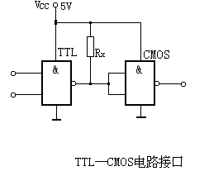
TTL与CMOS接口
CMOS同TTL电源电压相同都为5V，则两种门可直接连接
提高TTL门电路的输出高电平，阻值由几百到几千欧姆
注：
TTL门电路高电平典型值只有3.4V，CMOS电路的输入高电平要求高于3.5V。因此在TTL门电路输出端与电源之间接一电阻R_{x}
返回

Slide 54

CMOS与TTL接口
当用CMOS驱动TTL时
转换器
CMOS门的驱动能力不适应TTL门的要求，可采用专用的CMOS—TTL电平转换器
返回

Slide 55
小 结
本章主要介绍了有关逻辑电路的基本概念和TTL、ECL、MOS等集成逻辑门
• TTL电路输入级采用多发射极晶体管，输出级采用推拉式结构，所以工作速度较快，负载能力较强，是目前使用最广泛的一种集成逻辑门。应掌握好TTL门电气特性和参数。
• ECL门是目前速度最高的一种非饱和型电路。其缺点是功耗大，抗干扰能力差。一般只在要求速度特别高的场合
• MOS电路属于单极型电路，CMOS电路是重点，具有高速度、功耗低、扇出大、电源电压范围宽、抗干扰能力强、集成度高等一系列特点，使之在整个数字集成电路中占据主导地位的趋势日益明显。

